Slide 1
Создание запросов к реляционным базам данных
«Базы данных и экспертные системы»
Сергей Сергеевич Гребенкин
Сергей Константинович Муравьев

Slide 2
Работа с базой данных
Разработать схему; Создать с помощью DDL (data definition language)

Slide 3
Работа с базой данных
Разработать схему; Создать с помощью DDL (data definition language)
Загрузить данные

Slide 4
Работа с базой данных
Разработать схему; Создать с помощью DDL (data definition language)
Загрузить данные
Повторно: выполнять запросы и модифицировать данные
Запрос
Ответ

Slide 5
Работа с базой данных
Запросы прямо в языке программирования (‘select * from table where id = ‘ + myId)
Все абитуриенты с баллом > 3.5, которые подали документы только в МИФИ и МГУ
Все инженерные специальности в МГУ, на которые подали документы < 500 абитуриентов.
Университет с максимальным средним баллом среди поступающих за последние 5 лет
Некоторые запросы просты, некоторые сложнее
Некоторые запросы база данных выполняет эффективно, некоторые нет. Не обязательно коррелирует с пунктом выше.
«Язык запросов» (DML) – используется для модификации данных.

Slide 6
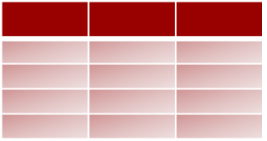
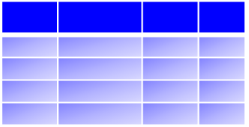
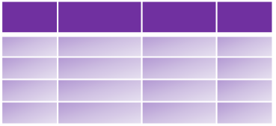
Результат запроса - отношение
ЗАПРОС1
ЗАПРОС2

Slide 7
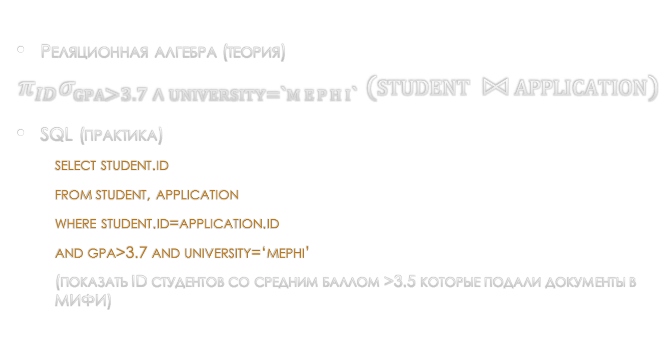
ЯЗЫКИ ЗАПРОСОВ
Реляционная алгебра (теория)
$$π_{ID}σ_{gpa>3.7 ∧ university=`mephi`} (student ⨝{application)}$$
SQL (практика)
select student.id
from student, application
where student.id=application.id
and gpa>3.7 and university=‘mephi’
(показать ID студентов со средним баллом >3.5 которые подали документы в МИФИ)

